Slide 1
Controle externo nas despesas com educação
 | MINISTÉRIO PÚBLICO DE CONTAS DO ESTADO DE SÃO PAULO
Dra. Élida Graziane Pinto
Procuradora do Ministério Público de Contas do Estado de São Paulo
Pós-doutora em Administração pela EBAPE-FGV
Doutora em Direito Administrativo pela UFMG

Slide 2
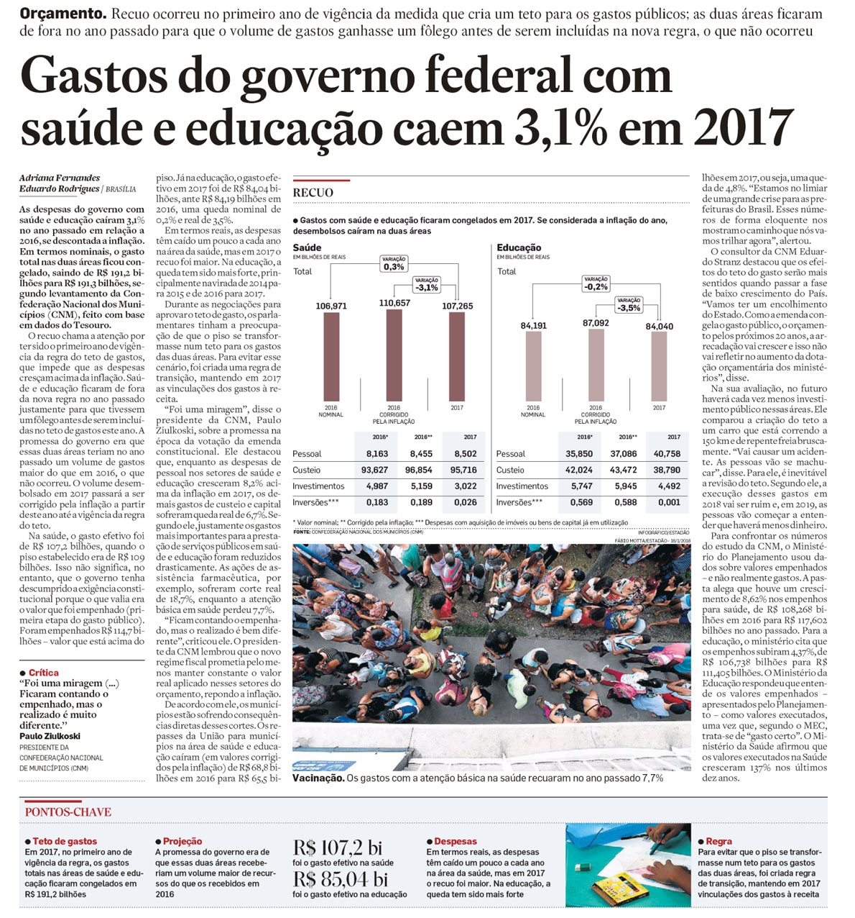
Consequências da Emenda 95/2016

Slide 3
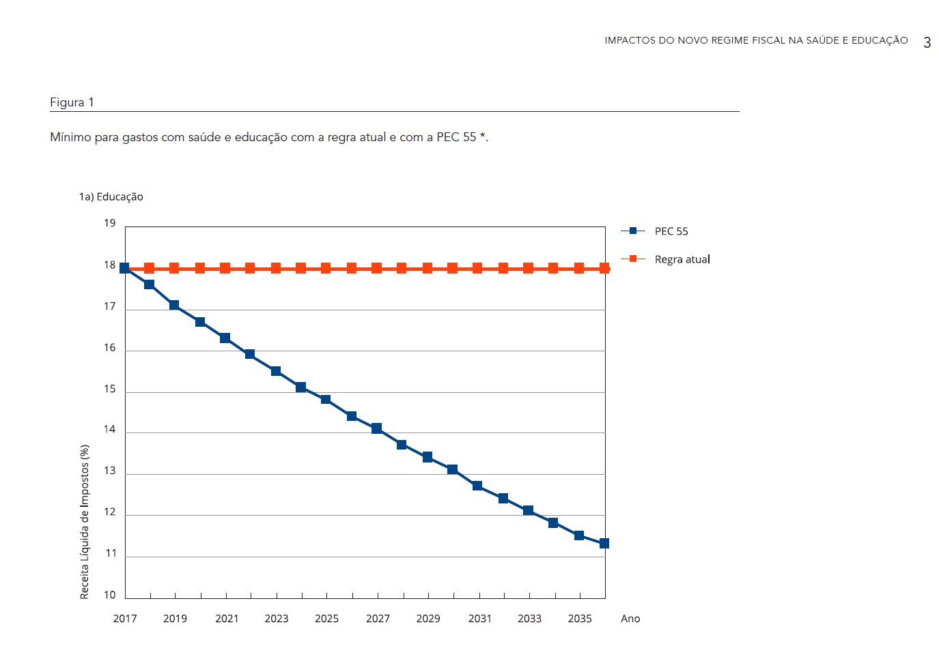
Pisos deslizantes ou um “Estado de Sítio fiscal”?
Tabela elaborada por Pedro Rossi e Esther Dweck, em artigo denominado Impactos do Novo Regime Fiscal na Saúde e Educação, disponível em http://www.scielo.br/pdf/csp/v32n12/1678-4464-csp-32-12-e00194316.pdf

Slide 4
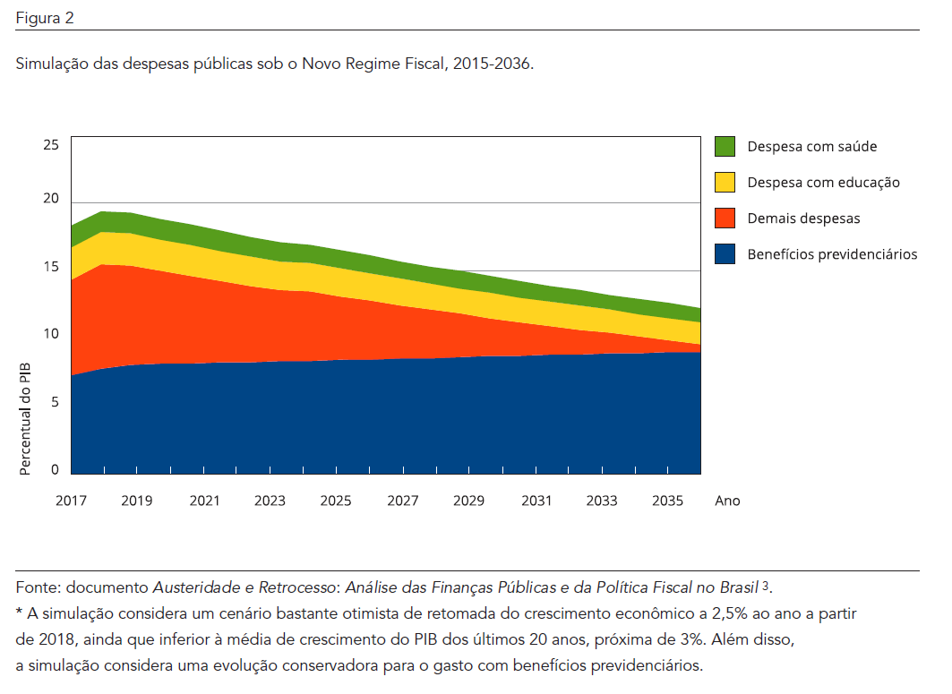
Pisos deslizantes ou um “Estado de Sítio fiscal”?
Análise de Pedro Rossi e Esther Dweck, em artigo denominado Impactos do Novo Regime Fiscal na Saúde e Educação, disponível em http://www.scielo.br/pdf/csp/v32n12/1678-4464-csp-32-12-e00194316.pdf

Slide 5
Resolução Atricon nº 3/2015 e o dever de gasto mínimo material em manutenção e desenvolvimento do ensino
 | MINISTÉRIO PÚBLICO DE CONTAS DO ESTADO DE SÃO PAULO
Em 2014, os municípios paulistas aplicaram nas subfunções Ensino Médio e Educação Superior, portanto alheias à sua atuação prioritária, o montante equivalente a R$256.892.644,15 (fonte: elaboração do TCU a partir do SIOPE);
Enquanto, em 2017, ainda há 12,4% de crianças de 4 e 5 anos fora da pré-escola (devia estar UNIVERSALIZADO até o final de 2016!) e 67,9% de crianças de 0 a 3 anos fora da creche no Estado de São Paulo.

Slide 6
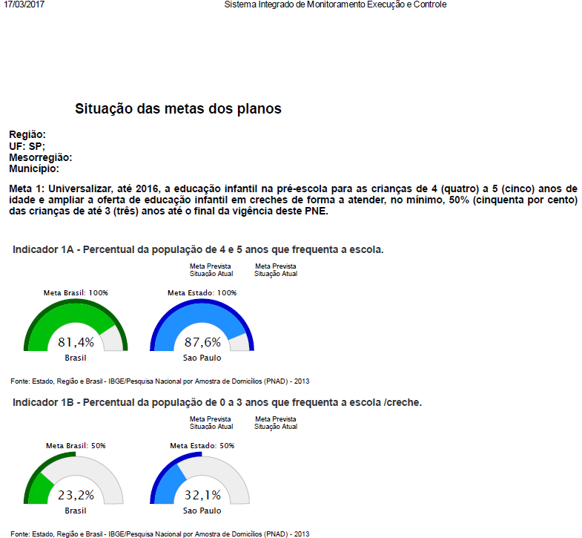
Resolução Atricon nº 3/2015 e o dever de gasto mínimo material em manutenção e desenvolvimento do ensino
 | MINISTÉRIO PÚBLICO DE CONTAS DO ESTADO DE SÃO PAULO
R$257 milhões, corrigido pelo IPCA de 12/2014 a 02/2017, daria R$307 milhões aproximadamente, o que termos comparativos significaria assegurar o custo per capita – nos termos do valor mínimo de referência do FUNDEB – de 85.508 vagas no ensino infantil.

Slide 7
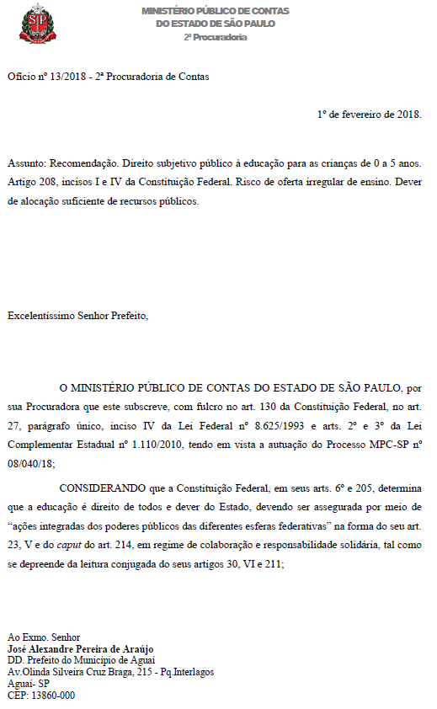
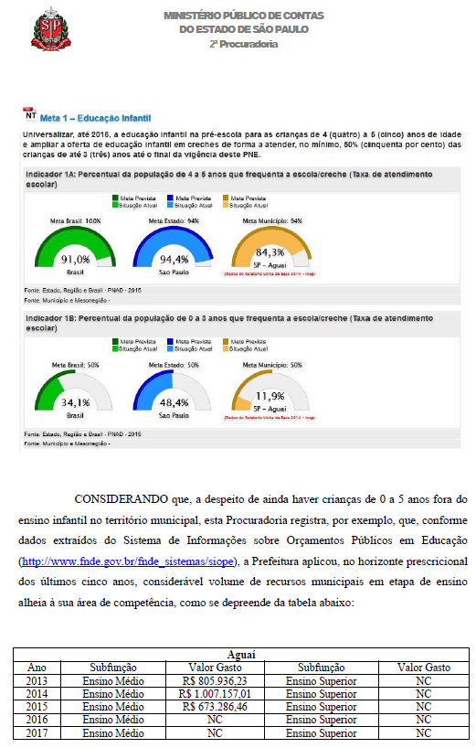
A cota de responsabilidade que me cabe

Slide 8
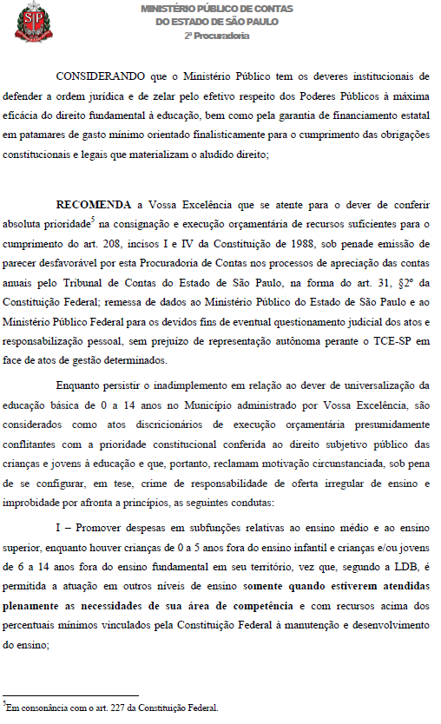
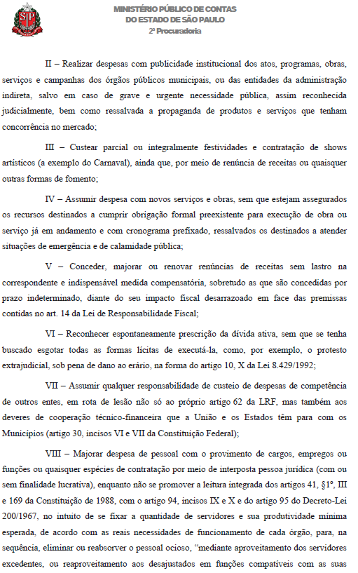
A cota de responsabilidade que me cabe

Slide 9
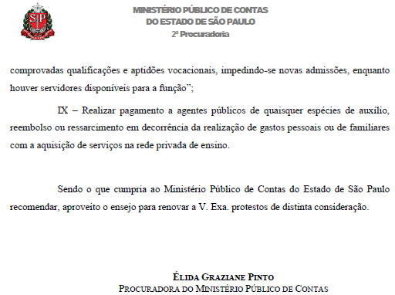
Prioridade absoluta no ensino infantil e fundamental: uma rota urgente de controle e a cota de responsabilidade que nos cabe

Slide 10
Nossos desafios mais prementes na educação
 | MINISTÉRIO PÚBLICO DE CONTAS DO ESTADO DE SÃO PAULO
Crise fiscal, EC 95/2016 e estagnação do PNE no horizonte do art. 214, VI da Constituição;
PPA municipal 2018/2021 – tempo de se repensar com vigor os programas de duração continuada e as despesas de capital relativas à manutenção e ao desenvolvimento do ensino;
Fundeb, CAQi e CAQ - dever da União de garantir equalização das oportunidades educacionais e padrão mínimo de qualidade do ensino: http://www.mpf.mp.br/rj/sala-de-imprensa/noticias-rj/mpf-rj-move-acao-para-fixar-padrao-de-qualidade-para-educacao

Slide 11
Nossos desafios mais prementes na educação
 | MINISTÉRIO PÚBLICO DE CONTAS DO ESTADO DE SÃO PAULO
Mora legislativa, Acórdão 681/2014 do TCU e meta 20 do PNE: direito subjetivo público à oferta regular de ensino e ao padrão mínimo de qualidade (http://www.atricon.org.br/imprensa/atricon-irb-e-tribunais-de-contas-solicitam-ao-mec-a-adocao-do-custo-aluno-qualidade/);
Responsabilidade federativa solidária (?) quanto ao financiamento suficiente da educação básica obrigatória: arts. 211, §1º e 212, §3º da Constituição;
Gasto mínimo material e metas inadimplidas – como controlar o déficit de eficácia do PNE?
Gastos indevidos computados no piso do art. 212 – conflito distributivo e constitucionalização da escassez

Slide 12
Nossos desafios mais prementes na educação
 | MINISTÉRIO PÚBLICO DE CONTAS DO ESTADO DE SÃO PAULO
Inchaço de folha de pagamentos, terceirização para OS’s/uberização docente (https://www.cartacapital.com.br/sociedade/professor-uber-a-precarizacao-do-trabalho-invade-as-salas-de-aula) e estratégia 18.1 do PNE;
Recomendações do CNMP e do CNPGC sobre o controle do gasto mínimo em educação: http://www.cnmp.mp.br/portal/images/Normas/Recomendacoes/RECOMENDACAO_44_2016.pdf e http://www.cnpgc.org.br/?p=781;
Resolução da Atricon sobre os gastos em educação http://www.atricon.org.br/wp-content/uploads/2015/09/Resolu%C3%A7%C3%A3o-Atricon-n.-03-diretrizes-educa%C3%A7%C3%A3o-%C3%BAltima-vers%C3%A3o.pdf

Slide 13
Nossos desafios mais prementes na educação
 | MINISTÉRIO PÚBLICO DE CONTAS DO ESTADO DE SÃO PAULO
Gasto previdenciário concorre com o gasto educacional (só em SP foram quase R$13 bilhões em 2016 e 2017, já questionado no STF, como se pode ler em http://www.stf.jus.br/portal/cms/verNoticiaDetalhe.asp?idConteudo=347542 );
Custeio administrativo da máquina das prefeituras à conta da educação: necessidade de fazer comparação de custo per capita de consumo mensal de energia, água, material de escritório, programas gerenciais de informação, gás etc;
Honorários advocatícios e complementação do Fundef (http://www.stf.jus.br/portal/cms/verNoticiaDetalhe.asp?idConteudo=355868)
Gasto com material apostilado e duplicidade da despesa em face do PNLD (http://educacao.estadao.com.br/noticias/geral,182-cidades-de-sp-trocam-livro-federal-por-apostila-privada,10000016371 e https://educacao.uol.com.br/noticias/2015/11/19/municipio-que-usa-sistema-privado-de-ensino-gasta-em-dobro-aponta-estudo.htm )

Slide 14
Nossos desafios mais prementes na educação
 | MINISTÉRIO PÚBLICO DE CONTAS DO ESTADO DE SÃO PAULO
Necessidade de se criar cláusulas contratuais que condicionem, ainda que parcialmente, o pagamento da remuneração contratual ao desempenho das empresas contratadas conforme atestado por avaliação idônea dos alunos (importante papel de empoderamento e gestão à vista de aplicativos de controle simultâneo pelos alunos);
Acompanhamento tempestivo das metas e estratégias do PNE no bojo da execução orçamentária, por meio do sistema de alertas automáticos em caso de risco de descumprimento (art. 59 da LRF);
Inserção de todos os programas nucleares ao cumprimento do PNE no rol de despesas não suscetíveis de contingenciamento, na forma do art. 9º, § 2º da LRF

Slide 15
Controle das metas do PNE por meio do dever de gasto mínimo em MDE e da aplicação dos recursos do FUNDEB
 | MINISTÉRIO PÚBLICO DE CONTAS DO ESTADO DE SÃO PAULO
O art. 212 da CR/1988 e o art. 60 do ADCT não podem ser lidos isoladamente, como se o regime constitucional de financiamento mínimo da educação não tivesse conteúdo substantivo e finalidades a cumprir. Daí decorre a ideia de:
GASTO MÍNIMO MATERIAL
Exatamente em função dela é que não podemos admitir a existência de ampla discricionariedade para a alocação dos patamares de gasto mínimo em MDE e a aplicação dos recursos do FUNDEB, pois há um conjunto de obrigações legais de fazer, determinadas temporal e qualitativamente pela Lei 13.005/2014, que devem passar a integrar o exame sobre como foi executado o piso constitucional em MDE e sobre como foram aplicados os recursos do FUNDEB.

Slide 16
Controle das metas do PNE por meio do dever de gasto mínimo em MDE e da aplicação dos recursos do FUNDEB
 | MINISTÉRIO PÚBLICO DE CONTAS DO ESTADO DE SÃO PAULO
Artigo publicado em coautoria com Dr. Valdecir Pascoal, presidente da Atricon e disponível no endereço: http://www.conjur.com.br/2015-jun-25/gasto-minimo-educacao-planejado-cumprido-luz-pne:
“[...] a Constituição de 1988 impõe, como conteúdo material das atividades de manutenção e desenvolvimento do ensino para fins do art. 212, um conjunto de obrigações normativas de fazer fixadas temporalmente por meio dos princípios substantivos do art. 206 e das metas inscritas no Plano Nacional da Educação de que trata o art. 214.
Esta é a razão pela qual sustentamos que não se trata de mera aferição contábil-matemática a análise acerca do dever de aplicação dos patamares mínimos de gasto em MDE previstos no art. 212 da Constituição de 1988, bem como da aplicação dos recursos do fundo de manutenção e desenvolvimento da educação básica e de valorização dos profissionais da educação – FUNDEB, a que se refere o art. 60 do ADCT. [...]

Slide 17
Controle das metas do PNE por meio do dever de gasto mínimo em MDE e da aplicação dos recursos do FUNDEB
 | MINISTÉRIO PÚBLICO DE CONTAS DO ESTADO DE SÃO PAULO
“[...] Cada centavo de gasto precisa ser lido em conformidade com o PNE, em rota de plena vinculação aos prazos de consecução das suas metas. Desse modo e muito em breve, não poderemos mais admitir, por exemplo, que sejam pagos – como despesa feita à conta do FUNDEB – abonos remuneratórios aos profissionais da educação básica, sem que esteja assegurado o cumprimento do piso nacional a que se refere o art. 206, VIII da Constituição Federal e a meta 18 do Plano. Aqui temos, por sinal, uma consequência bastante clara do que consideramos conteúdo material do dever “gasto mínimo” em educação.
Diante da absoluta prioridade com que o Estado deve assegurar o direito à educação para as crianças e os adolescentes, na forma do caput do art. 227 da CF/1988, todas as instâncias de controle da Administração Pública e, em especial, o sistema de controle externo precisam dar plena ênfase ao cumprimento do art. 10 do Plano Nacional de Educação, para que as leis orçamentárias sejam formuladas conforme esse objetivo filtro de conteúdo. Outro “mínimo existencial”, aliás, não há para o controle dessa política pública seja na esfera judicial, seja no âmbito do controle externo ou em qualquer outra instância.”

Slide 18
ADI 5595 e o direito a ter o custeio constitucionalmente adequado de direitos em tempos de crise fiscal
 | MINISTÉRIO PÚBLICO DE CONTAS DO ESTADO DE SÃO PAULO
“a ocorrência de reforma constitucional que vise ao aprimoramento dos direitos e garantias fundamentais é medida desejável de atualização dos fins e preceitos da CF, mas alterações que impliquem retrocesso no estágio de proteção por eles alcançado não são admissíveis, ainda que a pretexto de limites orçamentário-financeiros.” (grifo nosso)

Slide 19
Mudança de indexador dos pisos em educação e saúde em tempos de EC 95/2016: risco fiscal e insegurança jurídica
 | MINISTÉRIO PÚBLICO DE CONTAS DO ESTADO DE SÃO PAULO
O dever estatal na consecução das políticas públicas de saúde e educação é processado na justa fronteira da proporcionalidade entre receitas e despesas que os pisos constitucionais asseguram.
Os cidadãos, por sua vez, possuem direito subjetivo público à educação básica obrigatória e ao acesso universal, integral e igualitário às ações e serviços públicos de saúde.
Pensar em sentido diverso levará a sociedade brasileira a experimentar, em curto espaço de tempo, a paulatina conversão dos pisos constitucionais que amparam tais direitos fundamentais em volumes cada vez mais significativos de precatórios judiciais.

Slide 20
Complementação da União ao Fundef – Valor Mínimo Nacional por Aluno
 | MINISTÉRIO PÚBLICO DE CONTAS DO ESTADO DE SÃO PAULO
http://www.stf.jus.br/arquivo/cms/noticiaNoticiaStf/anexo/ACO648EF.pdf
“Portanto, com base nessas opiniões técnicas e no que já expus, em sede monocrática, nas ACOs 683, 701 e 722, de minha relatoria, reitero convicção no sentido da ilegalidade do Decreto 2.264/1997 na medida em que extravasou da delegação legal oriunda do §1º do art. 6º da Lei 9.424/1996, subvertendo a lógica federativa e solidária da norma. Sendo assim, merece guarida a demanda de recálculo do Valor Mínimo Nacional por Aluno e consequente indenização aos Autores decorrente do montante pago a menor a título de complementação pela Ré no período de vigência do Fundef, isto é, os exercícios financeiros de 1998 a 2007. [...]
Ante o exposto, acompanha-se o ministro Relator quanto à cognição das demandas, porém diverge-se para dar procedência às presentes ações cíveis originárias, com a finalidade a condenar a parte Ré ao pagamento indenizatório da diferença entre os valores de complementação devidos orçados com espeque no Decreto 2.264/1997 e na fórmula de cálculo apresentada pelas partes Autoras, durante os exercícios financeiros de 1998 a 2007. De pronto, impende ressaltar que o adimplemento das referidas obrigações por parte da União e respectiva disponibilidade financeira aos Autores vinculam-se à finalidade constitucional de promoção do direito à educação, única possibilidade de dispêndio dessas verbas públicas.”

Slide 21
Complementação da União ao Fundef – Valor Mínimo Nacional por Aluno
 | MINISTÉRIO PÚBLICO DE CONTAS DO ESTADO DE SÃO PAULO
http://www.stf.jus.br/arquivo/cms/noticiaNoticiaStf/anexo/ACO648EF.pdf
[...] o Tribunal de Contas da União possui o entendimento da nacionalidade da média a ser considerada para fixação do VMAA, conforme se extrai do Acórdão do Pleno 871/2002:
“8. Decisão: O Tribunal Pleno, diante das razões expostas pelo Relator, DECIDE:
8.1. - firmar entendimento de que:
8.1.1 - o Padrão Mínimo de Qualidade de Ensino a que se refere o § 1° do art. 211 da Constituição Federal e o § 4° do art. 60 do Ato das Disposições Constitucionais Transitórias deve atender à definição contida no art. 4°, IX, da LDB e aos parâmetros estabelecidos no art. 13 da Lei n° 9.424/96;
8.1.2 - em decorrência do disposto no § 4º do art. 60 do Ato das Disposições Constitucionais Transitórias, após o prazo de cinco anos contados a partir da vigência da Emenda Constitucional nº 14/96, que expirou em 12/09/2001, o Valor Mínimo Anual por Aluno a que se refere o art. 6º da Lei n° 9.424/96 deve corresponder ao custo do Padrão Mínimo de Qualidade de Ensino;
8.1.3 - antes de expirado esse prazo, permanecia aplicável a fórmula de cálculo do limite inferior do Valor Mínimo Anual por Aluno estabelecida no § 1° do art. 6º da Lei n° 9.424/96, que deve ser entendida como uma média nacional, correspondente à razão entre o somatório das receitas de todos os Fundos e a matrícula total do ensino fundamental público no ano anterior, acrescida do total estimado de novas matrículas; e
8.1.4 - a garantia de um valor por aluno correspondente ao Padrão Mínimo de Qualidade de Ensino é responsabilidade conjunta da União, Estados, Distrito Federal e Municípios, que, no prazo de cinco anos, a contar da data da promulgação da Emenda Constitucional nº 14, de 12/09/96, deveriam ajustar, progressivamente, suas contribuições ao Fundef, conforme estabelece o § 4° do art. 60 do ADCT.”

Slide 22
Horror jurídico e horror econômico nos quase 30 anos da Constituição de 1988
 | MINISTÉRIO PÚBLICO DE CONTAS DO ESTADO DE SÃO PAULO
“Não me é indiferente a crise fiscal vigente no Brasil, mas lembro que a crise é da União e também dos estados. Portanto, estamos aqui repartindo escassez. Temos que fazer o que é justo. Por temer o horror econômico, não podemos promover o horror jurídico.”
Luís Roberto Barroso
Disponível em: https://oglobo.globo.com/economia/stf-condena-uniao-fazer-repasses-estados-que-podem-chegar-r-50-bi-21794301#ixzz4uXZUlNQZ

Slide 23
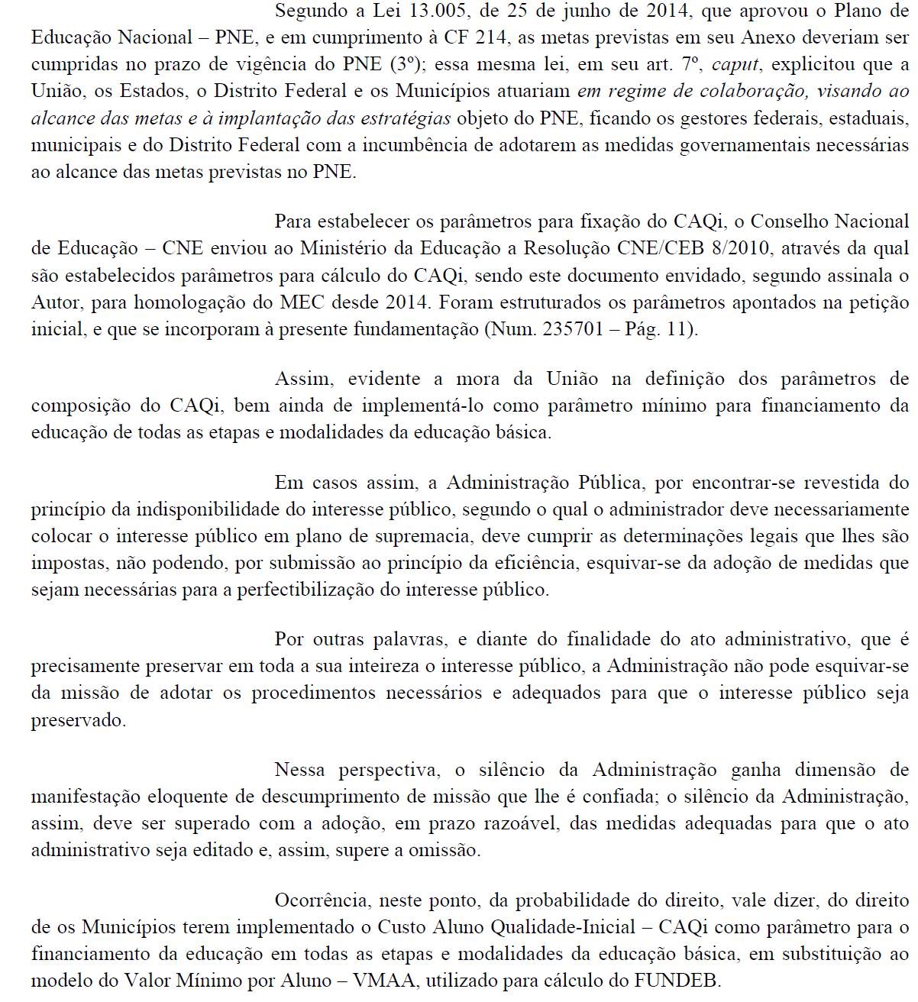
Algumas possibilidades: direito de regresso para fins de responsabilidade solidária pela educação básica de qualidade...
 | MINISTÉRIO PÚBLICO DE CONTAS DO ESTADO DE SÃO PAULO

Slide 24
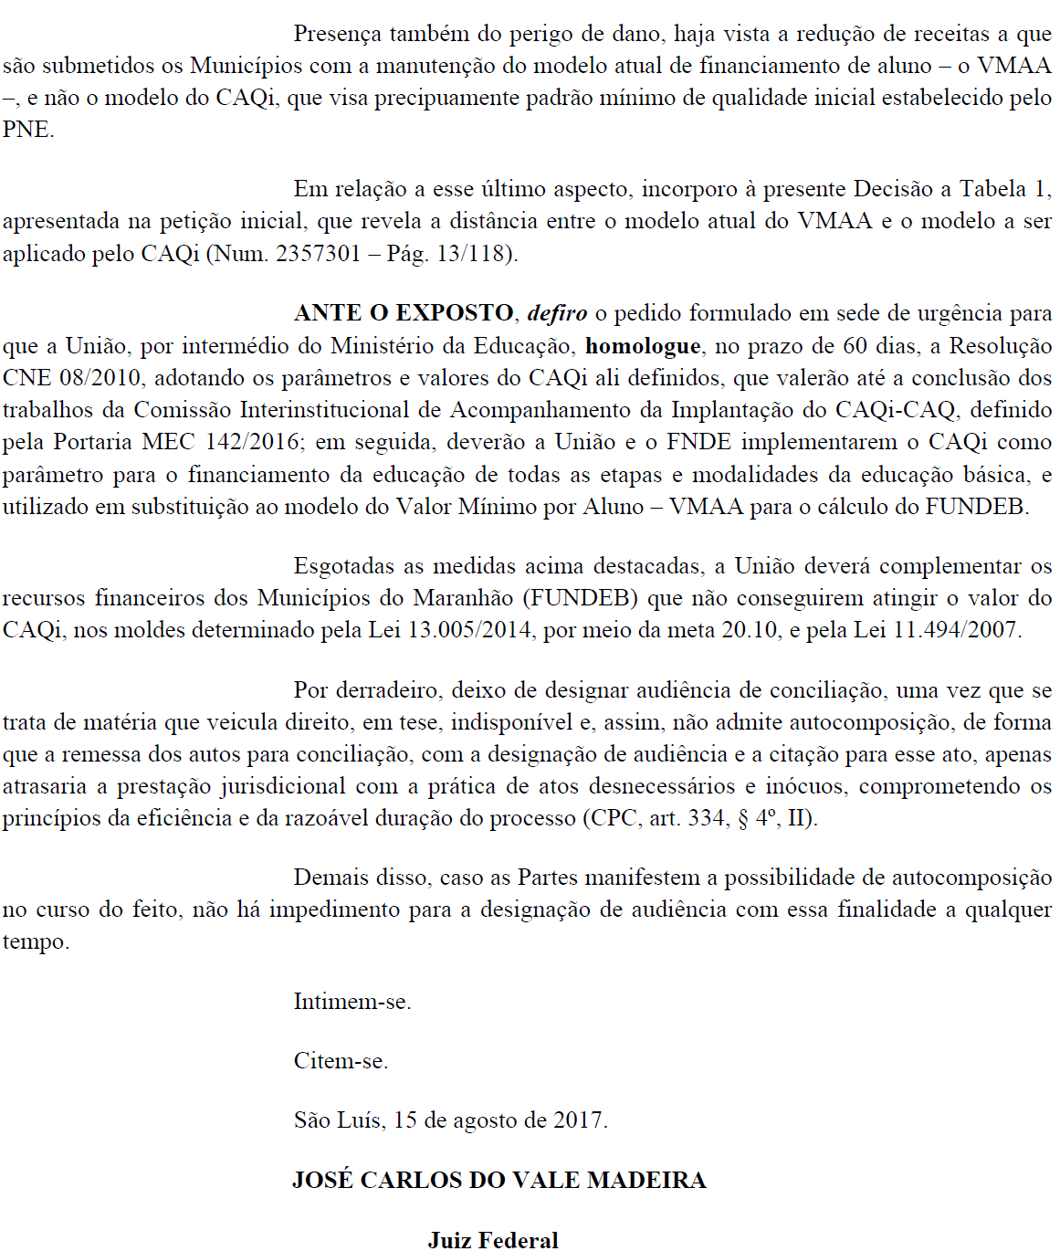
 | MINISTÉRIO PÚBLICO DE CONTAS DO ESTADO DE SÃO PAULO

Slide 25
Financiamento dos direitos fundamentais e teto fiscal
 | MINISTÉRIO PÚBLICO DE CONTAS DO ESTADO DE SÃO PAULO
“Há um aprendizado histórico digno de nota na vivência da Constituição de 1988 pela sociedade brasileira: a prioridade do nosso pacto fundante reside na promoção democrática dos direitos fundamentais, com destaque para os direitos sociais, garantes de uma cidadania inclusiva e ativa. Justamente nesse contexto, o regime de vinculação de recursos obrigatórios para ações e serviços públicos de saúde e manutenção e desenvolvimento do ensino tem sido o mais exitoso instrumento de efetividade de tais direitos, ademais de evidenciar a posição preferencial ocupada pela educação e pela saúde na arquitetura constitucional. [...]
Atualmente, porém, somos confrontados pela proposta de redução da vinculação de gasto mínimo em ambos os setores e, o que é pior, pela desconstrução do esforço de chegarmos a 2024 com a meta de investirmos em educação pública na ordem de 10% da nossa riqueza nacional. [...]
COMPARATO, Fábio; TORRES, Heleno Taveira; PINTO, Elida Graziane; SARLET, Ingo Wolgang. Financiamento dos direitos à saúde e à educação: mínimos inegociáveis. In: Consultor Jurídico. 27 de julho de 2016. Disponível em http://www.conjur.com.br/2016-jul-27/financiamento-direitos-saude-educacao-minimos-inegociaveis

Slide 26
Financiamento dos direitos fundamentais e teto fiscal
 | MINISTÉRIO PÚBLICO DE CONTAS DO ESTADO DE SÃO PAULO
“O grande problema da PEC 241/2016, particularmente no artigo 104 [art. 105 no Substitutivo] que ela pretende introduzir ao ADCT, é desconhecer a proporcionalidade entre receita e despesa como metodologia instituída no texto da Constituição de 1988, como proteção formal e material (garantia equiparável ao habeas corpus e ao mandado de segurança, por exemplo) dos direitos à saúde e à educação. [...]
Tal inversão de piso para teto desprega a despesa do comportamento da receita e faz perecer as noções de proporcionalidade e progressividade no financiamento desses direitos fundamentais. Assim, o risco é de que sejam frustradas a prevenção, a promoção e a recuperação da saúde de mais de 200 milhões de brasileiros. Ou de que seja mitigado o dever de incluir os cerca de 2,7 milhões de crianças e adolescentes, de 4 a 17 anos, que ainda hoje se encontram fora da educação básica obrigatória. [...]
Estamos em pleno processo pedagógico e civilizatório de educar e salvaguardar a saúde de nossos cidadãos, o que não pode ser obstado ou preterido por razões controvertidas de crise fiscal. Nada há de mais prioritário nos orçamentos públicos que tal desiderato constitucional, sob pena de frustração da própria razão de ser do Estado e do pacto social que ele encerra.”
COMPARATO, Fábio; TORRES, Heleno Taveira; PINTO, Elida Graziane; SARLET, Ingo Wolgang. Financiamento dos direitos à saúde e à educação: mínimos inegociáveis. In: Consultor Jurídico. 27 de julho de 2016. Disponível em http://www.conjur.com.br/2016-jul-27/financiamento-direitos-saude-educacao-minimos-inegociaveis

Slide 27
Controle do ciclo orçamentário referido aos direitos fundamentais em tempos de crise fiscal
 | MINISTÉRIO PÚBLICO DE CONTAS DO ESTADO DE SÃO PAULO
http://www.conjur.com.br/2016-ago-17/elida-pinto-controle-orcamentario-prol-direitos-fundamentais
Se o ente político não tem quitado a folha de salários em dia, está inadimplente com os pisos constitucionais em saúde e educação ou tem dado causa a qualquer outro inadimplemento de obrigação de despesa assentada constitucional ou legalmente, caberia invocar — em interpretação sistemática — as vedações do artigo 73, inciso VI e do artigo 75 da Lei 9.504/1997.
Em tempos de tão severa crise fiscal, é desarrazoada a assunção de despesa com novos serviços e obras, sem que estejam assegurados os recursos destinados a cumprir obrigação formal preexistente para execução de obra ou serviço já em andamento e com cronograma prefixado, e os destinados a atender situações de emergência e de calamidade pública. Eis a necessária leitura conjugada do art. 42 da LRF com a alínea “a” do inciso VI do art. 73 da Lei das Eleições.

Slide 28
Controle do ciclo orçamentário referido aos direitos fundamentais em tempos de crise fiscal
 | MINISTÉRIO PÚBLICO DE CONTAS DO ESTADO DE SÃO PAULO
http://www.conjur.com.br/2016-ago-17/elida-pinto-controle-orcamentario-prol-direitos-fundamentais
Muito embora as restrições em comento sejam tradicionalmente invocadas na contenção apenas da gastança típica dos períodos pré-eleitorais e no final de mandato, elas precisam ser apresentadas como soluções jurídicas já vigentes, em rota alternativa à pura e simples suspensão inconstitucional da eficácia dos direitos à saúde e à educação por duas décadas, como pretende o art. 104 que a PEC 241 visa inserir no ADCT.
Além dessas hipóteses, [...] emerge a necessidade de melhor controle sobre as renúncias de receitas sem lastro na correspondente e indispensável medida compensatória, sobretudo as que são concedidas por prazo indeterminado, diante do seu impacto desarrazoado em face das premissas contidas no artigo 14 da LRF e no artigo 57, parágrafo 3º da Lei 8.666/1993.

Slide 29
Controle do ciclo orçamentário referido aos direitos fundamentais em tempos de crise fiscal
 | MINISTÉRIO PÚBLICO DE CONTAS DO ESTADO DE SÃO PAULO
http://www.conjur.com.br/2016-ago-17/elida-pinto-controle-orcamentario-prol-direitos-fundamentais
Senão vejamos: a Lei de Responsabilidade Fiscal exige no caput e no parágrafo 2º do artigo 14 que a validade e o início da vigência da renúncia fiscal sejam condicionados à instituição efetiva de medida compensatória, com duração de três anos (exercício de instituição e nos dois seguintes). Já a Lei Geral de Licitações e Contratos prevê ser vedada a celebração de contratos com prazo de vigência indeterminado, que gerassem obrigações de gasto para o Estado ad aeternum. Ora, renúncia de receita é gasto tributário e, assim como os contratos administrativos — donde resultam os gastos rotineiros da administração pública —, não deveria ser instituída sem qualquer delimitação temporal.
[...] Dito de outro modo, a instituição, por prazo indeterminado, de qualquer redução discriminada de tributos ou contribuições e de quaisquer outros benefícios tributários que correspondam a tratamento diferenciado fere suas balizas de constituição e perpetua ilegal e inconstitucionalmente privilégio fiscal no orçamento público.

Slide 30
Controle do ciclo orçamentário referido aos direitos fundamentais em tempos de crise fiscal
 | MINISTÉRIO PÚBLICO DE CONTAS DO ESTADO DE SÃO PAULO
http://www.conjur.com.br/2016-ago-17/elida-pinto-controle-orcamentario-prol-direitos-fundamentais
Para conter situações de inchaço e excesso de gasto de pessoal, não basta o corte linear de 20% de comissionados e a redução eventual de servidores não estáveis. É preciso também promover uma reflexão técnica profunda sobre a demanda real de servidores, para fins até mesmo de aferição de desempenho pessoal (nos moldes do artigo 41 da Constituição) e institucional, conforme as necessidades do serviço público e da sociedade.
As mudanças, de fato, necessárias para reequilibrar as contas públicas e promover o custeio constitucionalmente adequado dos direitos fundamentais não demandam inovação legislativa, mas reclamam, isso sim, compromisso sério com a revisão de privilégios, mitigação de discricionariedades, abusos, inchaços e frouxidões interpretativas.
Quem vende, na realidade brasileira atual, soluções aparentemente novas e drásticas para problemas antigos e culturais, na verdade vende ilusões, algumas delas francamente inconstitucionais.

Slide 31
Controle do ciclo orçamentário referido aos direitos fundamentais em tempos de crise fiscal
 | MINISTÉRIO PÚBLICO DE CONTAS DO ESTADO DE SÃO PAULO
http://www.conjur.com.br/2016-ago-17/elida-pinto-controle-orcamentario-prol-direitos-fundamentais
[...] eis que surge a PEC 241/2016, com o intuito de fixar um teto de expansão dos gastos primários do governo, conforme o patamar do que for aplicado em 2016 e corrigido apenas pelo comportamento da inflação, com extensão até mesmo para os gastos mínimos em saúde e educação.
A consequência prática dessa suposta medida indispensável para o equilíbrio das contas públicas implica evidente redução da disponibilidade de custeio dos direitos fundamentais, com o adiamento do cumprimento das obrigações de fazer definidas em lei e na própria Constituição. Um claro cerceamento da efetividade constitucional de direitos sociais por medidas de cunho financeiro de caráter alegadamente transitório.
Mitigação do §1º do art. 5º?
“Estado de Sítio Fiscal”?

Slide 32
Controle do ciclo orçamentário referido aos direitos fundamentais em tempos de crise fiscal
 | MINISTÉRIO PÚBLICO DE CONTAS DO ESTADO DE SÃO PAULO
http://www.conjur.com.br/2016-ago-17/elida-pinto-controle-orcamentario-prol-direitos-fundamentais
A confirmar essa hipótese, viveremos um debate análogo ao ocorrido em setembro do ano passado, quando o Supremo Tribunal Federal decidiu, liminarmente, por descontingenciar os recursos do Fundo Penitenciário Nacional, para obrigar a União a aplicá-los imediatamente, dado o “Estado Inconstitucional de Coisas” em que o sistema carcerário brasileiro vivia e ainda vive. Não duvidem os nossos governantes que igual questionamento possa ser renovado na defesa do custeio mínimo da saúde e da educação seja na via incidental, seja na via concentrada do controle.
Quanto maior a escassez de recursos, maior há de ser o compromisso da sua aplicação legítima em orçamentos públicos aderentes à Constituição e aos direitos fundamentais: eis o legado desse precedente e o correlato desafio para controle judicial, sobretudo, quando demandado a assegurar a eficácia dos direitos à educação e à saúde.

Slide 33
 | MINISTÉRIO PÚBLICO DE CONTAS DO ESTADO DE SÃO PAULO
Obrigada!
egraziane@tce.sp.gov.br
http://www.financiamentodosdireitosfundamentais.com/

